Slide 1

Görüntü İşleme Teknikleri Kullanılarak Ekmek Doku Analizi ve Arayüz Programının Geliştirilmesi
Kürşat Batuhan Aslan
50160076102

Slide 2
Projenin Amacı
Ekmek, içerisine konulan maddelerin miktarı ve cinsine bağlı oalrak farklı kalitede üretilebilmektedir.
Bu çalışmada DATEM (Diacetil tartaric esters of monogliserid) katkı maddesinin, fosfolipaz (FL) enziminin ve glikolipaz (GL) enziminin doğrudan ekmejk yapım yöntemiyle üretilmiş ekmeklerdeki kaliteye olan etkisi belirlenmiştir.
Elde edilen sonuçlar DATEM'in ekmeğin göznek yapısını iyileştirerek, konsantrasyonuyla doğru orantılı olarak ekmek hacmini arttırdığını göstermiştir
Çalışmanın başarımının belirlenmesinde ZSI indeksi kullanılmıştır. Elde edilen başarım indeks değerleri 0,87 ile 0,93 arasında değişmekte olup literatürde 0,7’den büyük değerler başarılı olarak kabul edilmektedir. Elde edilen sonuçlar, önerilen metodolojinin ekmek gözeneklerinin bölütlenmesine dayanan ekmek kalitesi analizinde kullanılabileceğini göstermiştir.

Slide 3
Temel Bilgiler
Ekmek hamurunun pişirilmesi sırasında sıcaklık etkisiyle hava kabarcıkları genleştikçe, ekmeğin gözenekli bir yapı haline geldiği görülür. Öz miktarı ve kalitesi yetersiz olan unlardan yapılan ekmekler, küçük hacimli, basık ve düzensiz bir gözenek yapısına sahip olmakta, kabuk yapılarında düzensiz çatlak ve yarıklar bulunmakta, ayrıca bu tip ekmekler kısa sürede bayatlamaktadır.
Ancak öz miktarı yetersiz olan unlara uygun miktarda katkı maddesi ilavesi yapılarak üretilen ekmeklerin raf ömrü uzar, hacmi artar, ekmek içlerinin gözenek yapıları iyileşir, dokuları ve yumuşaklıkları daha iyi olur. Örneğin DATEM (Diacetyl tartaric esters of monoglycerides) maddesi de yapısında yağ bulunduran bir katkı maddesi olup, beyaz ekmek, galeta gibi mayalı hamurlar başta olmak üzere birçok un karışımlarında kullanılmaktadır.
Gelişen görüntü işleme teknikleriyle birlikte ekmek kalite analizlerinin daha ucuz, hızlı ve güvenilir şekilde yapılabilmesi sağlanmaya çalışılmaktadır. Türk Gıda Kodeksinin ürünler tebliğinde de ifade edildiği üzere her gıdada olduğu gibi ekmeğinde kendine has görünümü olması gerekmektedir. Hazırlanmış ekmeklerin istenen boyutlarda dilimlenerek, gelişmiş tarayıcılarla görüntülerin hassas bir şekilde alınıp, bilgisayar ortamında incelenebilecek hale getirilmesi mümkündür. Bu sayede birçok görüntü işleme tekniklerinin kullanılmasına imkân sağlanarak ekmek kalitesine yönelik analiz yapmak daha kolay hale gelmektedir.

Slide 4
Deneysel Metot(Dataset)
Çalışmada kullanılan ekmek kesit alan görüntüleri doğrudan ekmek yapım yöntemiyle (AACC 10-10B, AACC, 2000) elde edilmiştir.
Ekmek hazırlama içeriğine 1 kg un (%14 rutubetli) üzerinden, %3 maya, %1,5 tuz, 10 mg/kg alfaamilaz ve 75 mg/kg askorbik asit eklenerek başlanmıştır.
Tüm bileşenler bir yoğurucuda uygun kıvamda hamur oluşturuncaya kadar yoğrulmuş ve daha sonra 30°C’de %85 nispi nemde 30 dakika fermantasyona bırakılmıştır.
Fermantasyon sonunda, silindir şekline getirilmiş hamur parçaları teflon pişirme kaplarında 60 dakika gelişmeye bırakılmış ve 220 °C’de 25 dakika döner tipte bir fırında pişirilmiştir.
Analiz edilecek ekmekler önce, dilimleme makinesinde 25 mm kalınlıkta kesilmiş ve her bir ekmeğin ortasındaki/merkezindeki iki dilim analizlerde kullanılmak üzere ayrılmıştır.

Slide 5

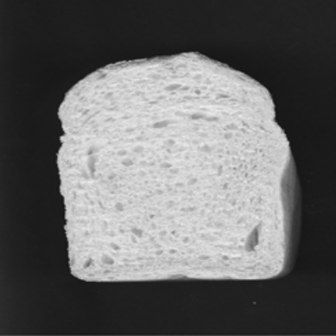

Deneysel Metot(Methods)
Ham ekmek görüntüleri renkli olup bir resimde 4 farklı ekmek görüntüsü yer almaktadır. Öncelikle her bir ekmek görüntüsü ayrı bir görüntü olacak şekilde 104 farklı renkli ekmek görüntüsü elde edilmiştir. Daha sonra elde edilen renkli 104 adet ekmek görüntüsü gri seviye görüntüsüne dönüştürülmüştür

Slide 6
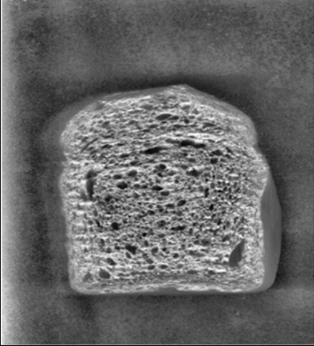
Deneysel Metot(Histogram Stretching)
Histogram germe işlemi sonucunda şekilde görüldüğü üzere karşıtlığı iyileştirilmiş görüntüde gözeneklerin belirginliği şekilde yer alan gri seviye görüntüsüne göre artmaktadır.

Slide 7
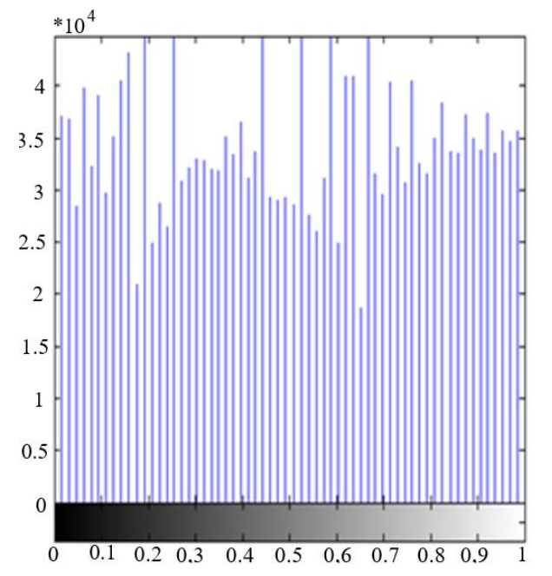
Deneysel Metot(Histogram Equalization)
Histogram eşitleme renk değerleri düzgün dağılımlı olmayan görüntüler için uygun bir görüntü iyileştirme metodudur. şekildeki karşıtlığı iyileştirilmiş görüntü histogramına bakıldığında tepenin olduğu görülmektedir.

Slide 8

Sonuçlar
Yapılan çalışmada görüntü işleme teknikleri kullanılarak ekmek gözenekleri bölütlenmiştir.
Bu sayede ekmek doku özellikleri belirlenerek katkı maddesinin cinsine, miktarına bağlı olarak ekmek yapısında meydana gelen değişimler ve gözeneklere ait sayısal veriler elde edilerek belirlenmiştir.
Ayrıca %0,50 DATEM konsantrasyonunda boşluk oranının en yüksek olduğu görülmüştür. FL katkı maddeli ekmeğin ise, 20’li konsantrasyonunun gözenek sayısı, toplam gözenek alanı ve yoğunluğunun en yüksek değerde olduğu görülmektedir. Ancak DATEM’le kıyaslandığında bu değerlerin daha küçük kaldığı görülmüştür.
GL enzimli ekmeklerin 60 ve 90’lı konsantrasyonunda gözenek sayısı ve gözenek alanını arttırdığı, 120’li konsantrasyonunda ise gözenek sayısını azalttığı görülmektedir. Elde edilen sonuçlar FL ve GL lipaz enzimlerinin DATEM kadar olmasa da ekmek hacmine olumlu etki yaptığını göstermiştir.

